Slide 1
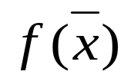
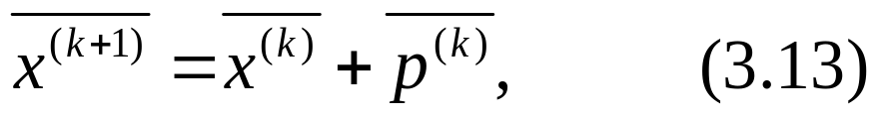
3.2.2. Методы второго порядка
В методах второго порядка при поиске минимума
функции многих переменных используют информацию о
первых и вторых частных производных целевой функции.
К этой группе относят метод Ньютона и его модификации.
а) метод Ньютона
В основе метода Ньютона лежит использование
разложения целевой функции в ряд Тейлора.
Последовательность приближений строится в
соответствии с формулой

Slide 2



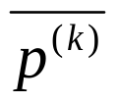
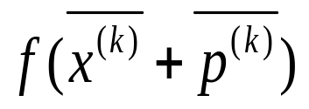
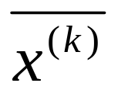
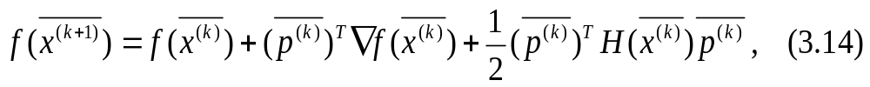
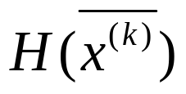
где - номер итерации
- начальное приближение;
- направление спуска.
Разложим функцию
в ряд Тейлора в окрестности точки
где - матрица Гессе.

Slide 3

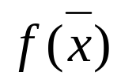
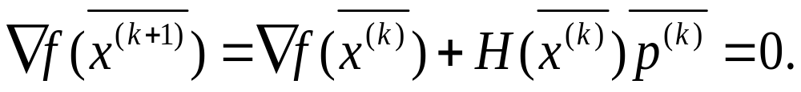
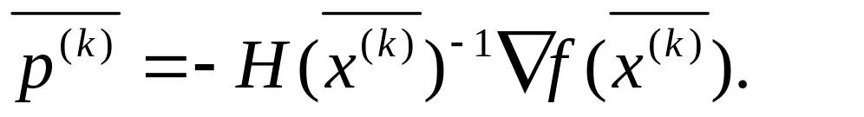
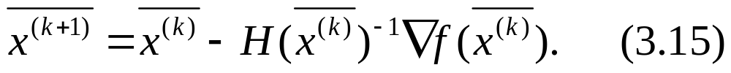
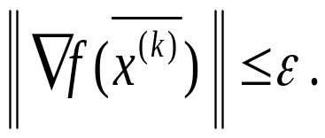
Сформируем последовательность итераций таким
образом, чтобы во вновь получаемой точке градиент
целевой функции обращался в нуль
Откуда
Подставляя последнее выражение в (3.13) получим
итерационную формулу оптимизационного метода Ньютона
Счет прекращается, если выполняется условие

Slide 4
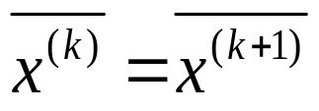
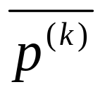
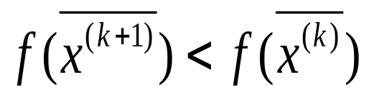
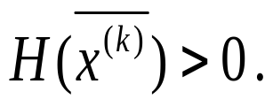
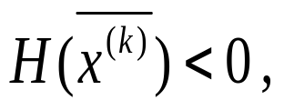
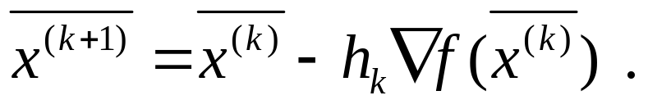
Если условие не выполняется, то полагают
и процесс итераций повторяется по формуле (3.15).
Выбор по формуле (3.14) гарантирует выполнение
требования убывания функции при
условии положительной определенности матрицы Гессе
В тех итерациях, в которых матрица Гессе
отрицательно определена последовательность
приближений к точке минимума строится по методу
наискорейшего градиентного спуска

Slide 5
Сравнивая расчетные формулы метода наискорейшего
градиентного спуска и метода Ньютона можно отметить
следующее. В методе Ньютона отпадает проблема
выбора шага, но требуется вычислять, а затем обращать
матрицу вторых производных. Но, несмотря на это,
применение метода Ньютона во многих случаях
оправдано, так как он сходится значительно быстрее
градиентных методов первого порядка, если только
начальное приближение выбрано достаточно близко к
искомой точке минимума.

Slide 6
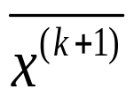
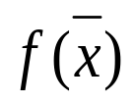
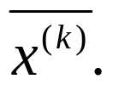
Геометрическая интерпретация. В качестве
очередного приближения принимается точка
минимума квадратичной поверхности (3.14),
соприкасающейся с поверхность целевой функции
в точке
На рис. 3.14 представлена иллюстрация поиска
минимума методом Ньютона для целевой функции одной
переменной.

Slide 7
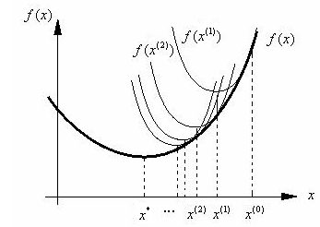


Slide 8
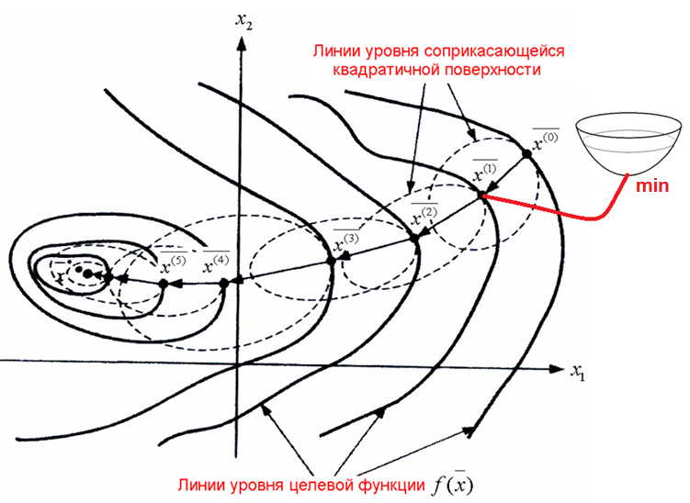


Slide 9
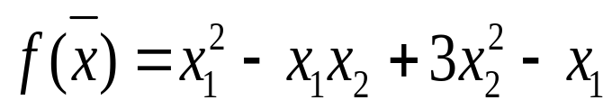

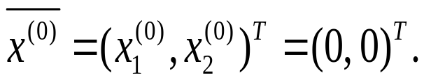
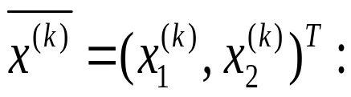
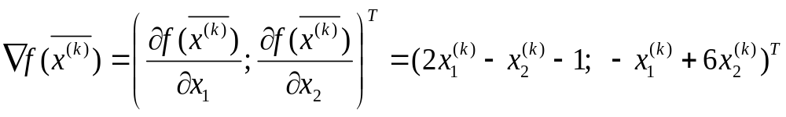
Пример 3.6. Найти минимум целевой функции
методом Ньютона с точностью
Решение. В качестве начального приближения возьмем
точку
Найдем градиент функции и матрицу Гессе в
произвольной точке
.

Slide 10
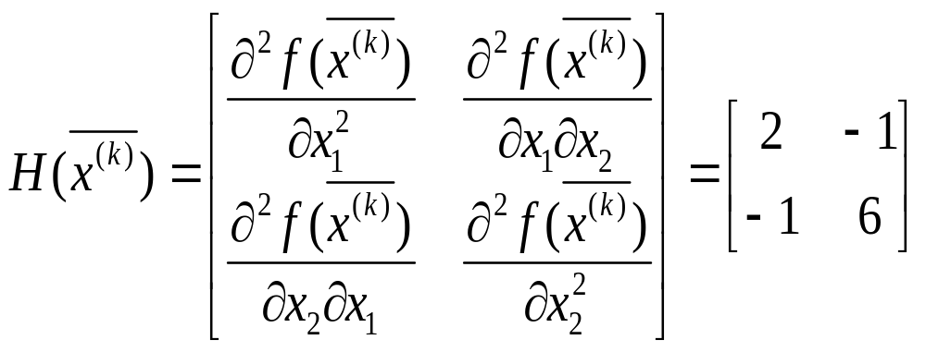

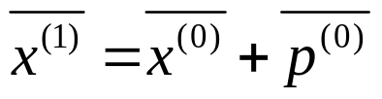
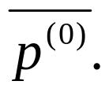
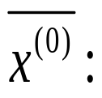
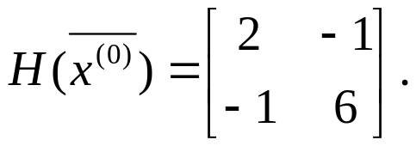
Итерация Определим в формуле
направление спуска Для этого проведем анализ
матрицы Гессе в точке
Вычислим угловые миноры матрицы Гессе:

Slide 11
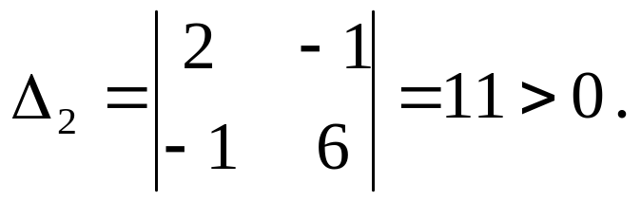
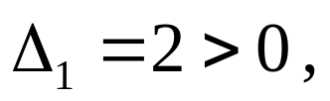
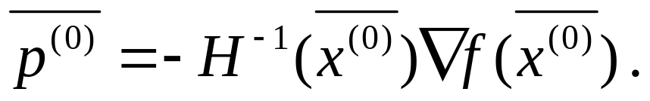
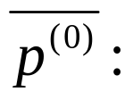
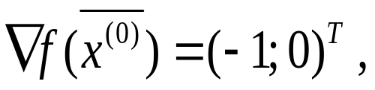
Так как знаки угловых миноров строго положительны,
то согласно критерию Сильвестра матрица Гессе
положительно определена. Следовательно, направление
спуска определяем по формуле Ньютона
Вычислим составляющие вектора

Slide 12
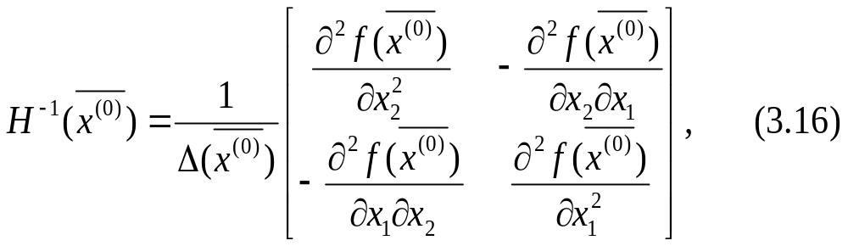
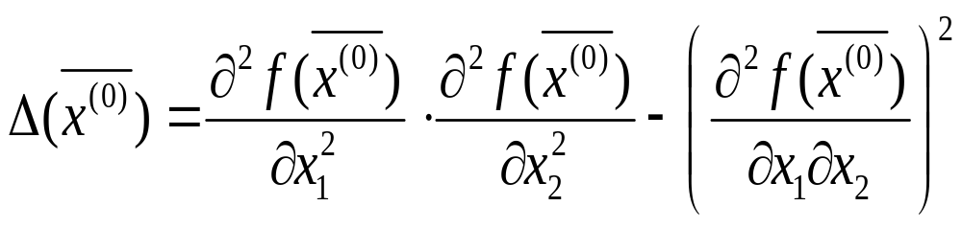
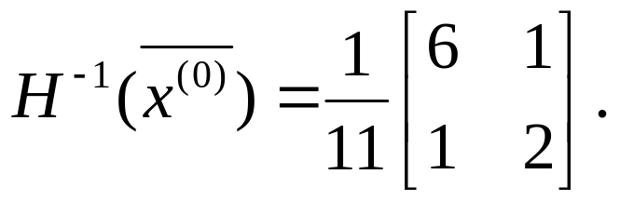
где
- определитель матрицы Гессе.

Slide 13
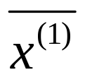
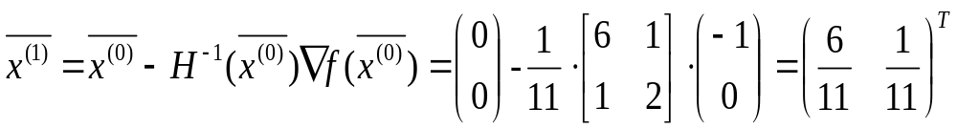
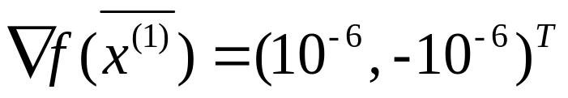
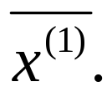
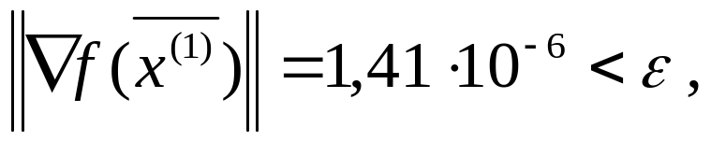
Вычислим координаты точки
Проверим условие окончания поиска. Для этого вычислим
вектор градиента в точке
Так как норма вектора градиента
то расчет окончен.
Проверим выполнение достаточного условия минимума.

Slide 14

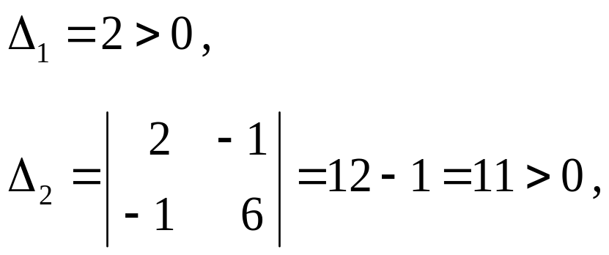

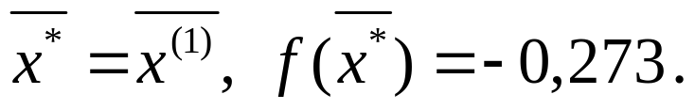
Матрица Гессе имеет вид
Так как
то матрица Гессе положительно определена и найденная
точка является искомой точкой минимума

Slide 15
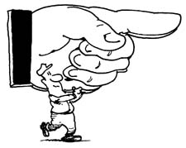
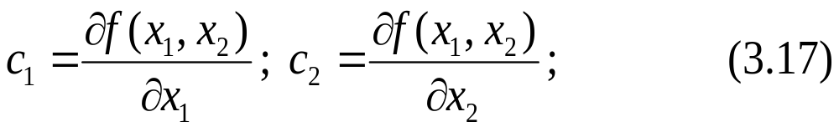
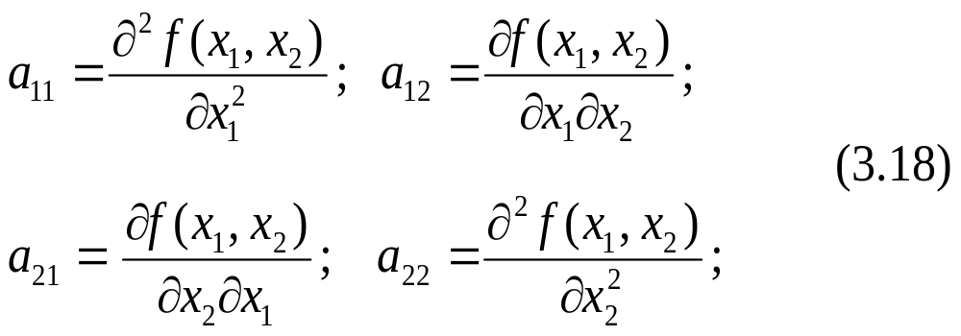
Для составления блок-схемы введем
следующие обозначения:
для элементов вектора градиента
для элементов матрицы Гессе

Slide 16



для определителя матрицы Гессе
для элементов обратной матрицы Гессе (3.16)
для выходного параметра логической функции СИЛЬВЕСТР(формальные параметры)
true - если выполняется условие положительной определенности матрицы Гессе
false – в случае его невыполнения;

Slide 17

для расчета величины шага в ветви реализации
метода наискорейшего градиентного спуска (3.8)
k - счетчик числа расчетов по ветви реализации
метода Ньютона;
m – счетчик числа расчетов по ветви реализации
метода наискорейшего градиентного спуска.

Slide 18


Slide 19



Slide 20


б) метод Ньютона-Рафсона
Опыт показывает, что при исследовании
неквадратичных функций метод Ньютона не
отличается высокой надежностью. Так, если точка
находится на значительном расстоянии от
точки шаг по методу Ньютона часто оказывается
чрезмерно большим, что может привести к
отсутствию сходимости. Метод Ньютона-Рафсона
устраняет этот недостаток и позволяет повысить
эффективность поиска.

Slide 21






Последовательность итераций строится в
соответствии с формулой
где - начальная точка (задается пользователем);
- величина шага, которая определяется из
условия
Задача может быть решена аналитически с
использованием необходимого условия минимума
с последующей проверкой достаточного условия

Slide 22




При практическом использовании метода
Ньютона-Рафсона следует анализировать матрицу Гессе
на выполнение условия положительной определенности
на каждой итерации и заменять
формулу
на формулу наискорейшего градиентного спуска
в случае его невыполнения

Slide 23


Пример 3.7. Найти минимум целевой функции
методом Ньютона-Рафсона с точностью
Решение. В качестве начального приближения возьмем
точку
Найдем градиент функции и матрицу Гессе в
произвольной точке
.

Slide 24

Итерация Определим в формуле
направление спуска Для этого проведем анализ
матрицы Гессе в точке
Вычислим угловые миноры матрицы Гессе:

Slide 25
Так как знаки угловых миноров строго положительны,
то согласно критерию Сильвестра матрица Гессе
положительно определена. Следовательно, направление
спуска определяем по формуле Ньютона
Вычислим составляющие вектора

Slide 26




Вычислим координаты точки
Определим из решения одномерной задачи

Slide 27






Получаем
Запишем необходимое условие экстремума
откуда получаем Поскольку
то найденное значение обеспечивает минимум
функции

Slide 28





По данной величине шага находим координаты точки
Проверим условие окончания поиска. Для этого
вычислим вектор градиента
в точке
Так как норма вектора градиента
то расчет окончен. Точка является искомой точкой
минимума

Slide 29





Величина шага может быть найдена в явном виде,
аналогично формуле (3.7) метода наискорейшего
градиентного спуска
где - матрица Гессе, вычисленная в точке
- вектор направления спуска.

Slide 30



Формула (3.22) для случая наряду с введенными
ранее обозначениями, примет вид
где

Slide 31



